Slide 1
Patauův syndrom
Z. Bednařík, I. Belancová, M. Bendová, A. Bilek, M. Bobošová, K. Bochníčková, V. Brázdil

Slide 2
Definice, karyotyp, etiologie
Těžký malformační syndrom způsobený nadbytečným 13. chromozomem
Karyotyp: 47, XX, +13 nebo 47, XY, +13
Etiologie:
  u 80% čistá trizomie na podkladě meiotické nondisjunkce
  20% případů tvoří mozaiková forma (chybná mitóza buňky v embryonálním vývoji) nebo Robertsonovská translokace 46, XX, t(13;14) nebo 46, XY, t(13;14)

Slide 3
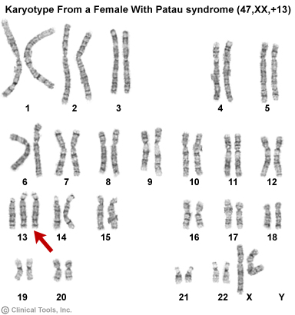
Karyogram
http://www.priznaky-projevy.cz/images/priznaky-projevy/patauuv-syndrom-trisomie-13-chromozomu-priznakyprojevy-symptomy-4.jpg

Slide 4
Klinický popis, možnosti léčby
Motorická a mentální retardace
Deformace hlavy/obličeje
  Mikrocephalie, kožní defekty ve vlasaté části hlavy, široce otevřená fontanela, vrozené vady mozku, mikro- až anoftalmie, hypertelorismus, rozštěpové vady rtu a patra, nízko posazené a dysplastické uši
vrozené vady srdce a ledvin, malrotace orgánů
Polydaktylie – postaxiální hexadaktylie
Kryptorchizmus
Léčba: u přeživších kardiochirurgické a plastické operace

Slide 5
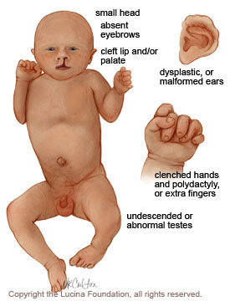
Klinické znaky
http://www.lucinafoundation.org/assets/trisomy13.jpg

Slide 6
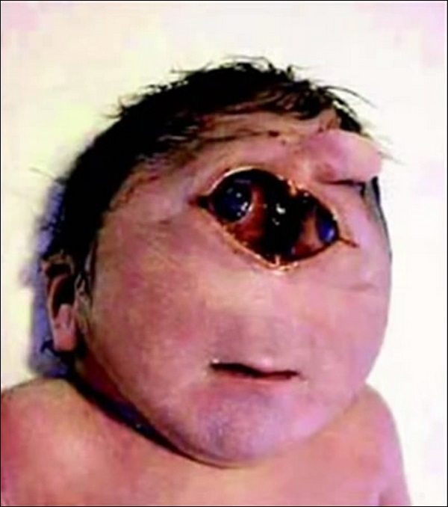
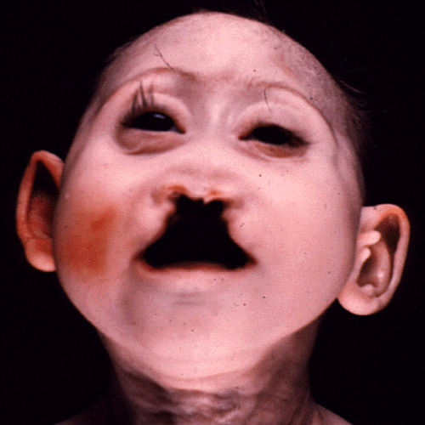
Klinické znaky
http://www.priznaky-projevy.cz/images/priznaky-projevy/patauuv-syndrom-trisomie-13-chromozomu-priznaky-projevy-symptomy-6.jpg
http://www.priznaky-projevy.cz/images/priznaky-projevy/patauuv-syndrom-trisomie-13-chromozomu-priznaky-projevy-symptomy-2.jpg

Slide 7
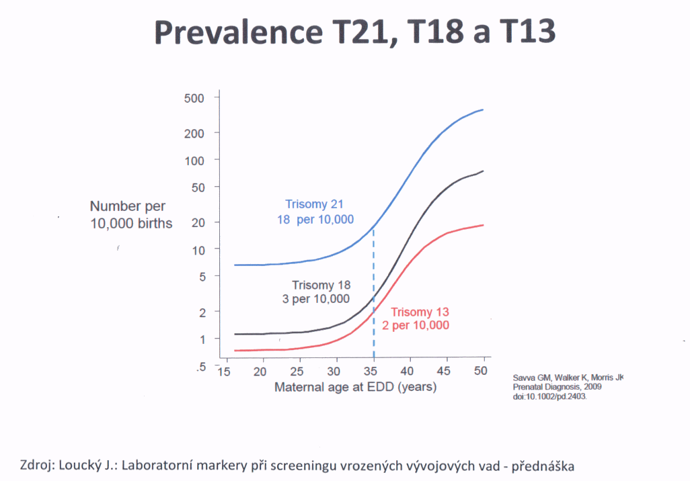
Prevalence v populaci
výskyt onemocnění
1/5 000 - 10 000
až u 95% případů
spontánní potrat
50% dětí umírá
první měsíc
Většina dětí umírá do 1 roku

Slide 8
Prevence a rizikové faktory
Vzniku Patauova syndromu nelze zabránit
Dá se pouze zjistit pomocí screeningového vyšetření během těhotenství
  Provádí se v 11.-13. týdnu těhotenství, případně v 16.-18. týdnu těhotenství
  Pomocí biochemických markerů z matčiny krve (AFP, hCG, PAPP-A, nekonjugovaný estriol) a podrobným UZ vyšetřením
V případě vysokého rizika se provádí ověření karyotypu plodu
Riziko přítomnosti Patauova syndromu je vyšší u plodů matek ve vysokém věku nebo při genetické zátěži rodičů – (nosiči balancované aberace, chromosomová aberace v rodině/u předchozího dítěte)
Souvislost s věkem otce nebyla prokázána

Slide 9
Genetické vyšetření
Vyšetření karyotypu s cílem vyloučit či potvrdit trisomii 13. chromosomu
- Prenatální diagnostika - nutné získat vzorek tkáně plodu:
- Odběr choriových klků (CVS) - dříve než amniocentéza, mezi 11. a 13. gestačním týdnem, speciální jehlou pod ultrazvukovou kontrolou, nejčastěji transabdominálně. Výhodou odběru - časnější diagnostika + rychlejší kultivace buněk.
- Aminocentéza - odběr vzorku plodové vody jehlou přes stěnu břišní pod kontrolou ultrazvukem. Obvykle se provádí mezi 16. a 18. týdnem gravidity.
- Kordocentéza od 20. gestačního týdne, punkce pupečníku a odběr fetální krve z pupečníkové vény speciální jehlou pod ultrazvukovou kontrolu. Karyotypizace lymfocytů plodu je velmi rychlá, výsledky jsou k dispozici během 48–72 hodin.
- Postnatální diagnostika – odběr periferní žilní krve

Slide 10
Etické a právní aspekty genetického vyšetření
Umělé ukončení těhotenství
  na žádost těhotné je možná interrupce do 12. týdne gravidity, pokud tento výkon není z nějakého hlediska kontraindikován
  není součástí zdravotní péče, pokud se nejedná o zdravotní (genetické) indikace
  po uplynutí 12 týdnů gravidity lze uměle přerušit těhotenství jen je-li:
    ohrožen život ženy
    prokázáno těžké postižení plodu
    plod neschopen života
  svědčí-li pro umělé přerušení těhotenství genetické důvody, lze uměle přerušit těhotenství nejpozději do 24. týdne gravidity
  nikdo ze zdravotníků nesmí být nucen spolupracovat na ukončení těhotenství

Slide 11
Zdroje
BRYŠOVÁ, Věra. Základy klinické genetiky pro studující 4. ročníku lékařské fakulty. 1. vyd. Brno: Masarykova univerzita, 1995, 91 s. ISBN 80-210-1150-5.
MUNTAU, Ania. Pediatrie. 2. české vyd. Praha: Grada, 2014, 588 s. ISBN 978-80-247-4588-6.
ZWINGER, Antonín. Porodnictví. 1. vyd. Praha: Galén, 2004, 532 s. ISBN 80-246-0822-7
http://www.wikiskripta.eu/index.php/Prenat%C3%A1ln%C3%AD_diagnostika
http://www.stefajir.cz/?q=patauuv-syndrom
http://ulgrs.upol.cz/portal/?p=49 - Ustav lékařské genetiky a fetální medicíny
http://www.wikiskripta.eu/index.php/Etické_a_právn%C3%AD_aspekty_lékařské_genetiky
www.eprojekt.gjs.cz/Services/Downloader.ashx?id=13115

Slide 12
Děkujeme za pozornost

